Slide 1








ДЕЗОБАРИЈЕРЕ

Slide 2
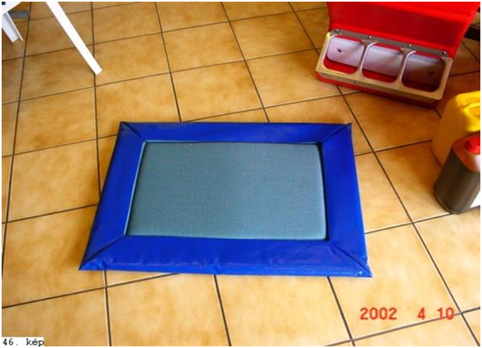
ДЕЗИНФЕКЦИОНИ БАЗЕНИ НА УЛАЗУ У ФАРМЕ
Дезинфекциона простирка за стопала

Slide 3
УЛАЗ НА ФАРМУ ЈЕ ДОЗВОЉЕН САМО КРОЗ УЛАЗНА КАПИЈА. НА УЛАЗУ МОРАЈУ БИТИ ПОСТАВЉЕНИ ПОСЛУЖАВНИК ЗА ДЕЗИНФЕКЦИЈУ НОГА И ЛАВАБОРА ЗА ДЕЗИНФЕКЦИЈУ РУКА. ПЕШКИР МОРА БИТИ ПОСТАВЉЕН ПОРЕД ЛАВАБОРА. ДЕЗИНФЕКЦИЈА РУКУ И НОГАЛА ЈЕ ОБАВЕЗНА ЗА СВЕ УЛАЗНИКЕ.

Slide 4
  ОДГОВОРНОСТ ЈЕ РУКОВОДИОЦА ФАРМЕ ДА ЗАМЕНИ ДЕЗИНФЕКЦИОНИ РАСТВОР У КУТИЈИ ЗА ДЕЗИНФЕКЦИОНО СРЕДСТВО ЗА РУКЕ И НОГАЛЕ СВАКОГ ЈУТРА ПРЕ ПОСЛА.
  РУКОВОДИОЦ ЈЕ ДУЖАН ДА ПРОВЕРИ ДА ЛИ РАДНИЦИ КОРИСТЕ КУТИЈУ ЗА ДЕЗИНФЕКЦИОНО СРЕДСТВО ЗА РУКЕ И КУТИЈУ ЗА ДЕЗИНФЕКЦИОНО СРЕДСТВО ЗА НОГЕ (ТАЦНА ИЛИ ТЕПИХ).

Slide 5
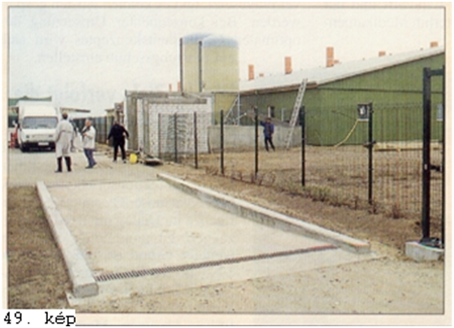
БАЗЕН ЗА ДЕЗИНФЕКЦИЈУ ТОЧКОВА ВОЗИЛА

Slide 6
КАПИЈЕ ФАРМЕ МОРАЈУ БИТИ ЗАТВОРЕНЕ У СВАКОМ ТРЕНУТКУ, ОТВОРЕНЕ САМО ЗА УЛАЗ ИЛИ ИЗЛАЗ. САМО РАДНИК КОГА ЈЕ ОВЛАШТИО РУКОВОДИОЦ ПОГОНА ИЛИ РУКОВОДИОЦ ПОГОНА МОЖЕ ДОЗВОЛИТИ ОВЛАШЋЕНИМ ВОЗИЛИМА ДА УЛАЗЕ НА ФАРМУ.

Slide 7
ПРАВИЛА ЗА ВОЗАЧЕ:
ВОЗАЧИ ВОЗИЛА КОЈИМА ЈЕ ДОЗВОЉЕН УЛАЗ НА ГРАДИШТЕ МОРАЈУ НА КАПИЈИ ГРАДИШТА ДОБИТИ ОБУЋУ И ЗАШТИТНУ ОДЕЋУ ЗА ЈЕДНОКРАТНУ УПОТРЕБУ, КОЈУ МОРАЈУ НОСИТИ ПРЕ ПОЧЕТКА ВОЗИЛА. СМЕЈУ СЕ КРЕТАТИ НА ГРАДИШТУ САМО У ОБУЋИ. ВОЗАЧИ ТРЕБА ДА ОСТАНУ У КАБИНИ ВОЗИЛА ДОК СУ НА ГРАДИШТУ (НПР. ПРЕВОЗ ЖИВОТИЊА) АКО ЈЕ МОГУЋЕ ИЛИ ДА НАПУСТЕ ВОЗИЛО САМО АКО ЈЕ ТО АПСОЛУТНО НЕОПХОДНО ЗА ИЗВРШЕЊЕ РАДА (НПР. ПРЕВОЗ СТОЈНЕ ХРАНЕ). ВОЗАЧИ НЕ ТРЕБА УЛАЗИТИ У ПРОСТОР ИСПРЕД ВОЗИЛА КОЈА СТОЈЕ.

Slide 8
БАЗЕН ЗА ДЕЗИНФЕКЦИЈУ ТОЧКОВА ВОЗИЛА
НА ФАРМАМА ГДЕ СЕ ГРАДЕ, ВОЗИЛИМА ЈЕ ДОЗВОЉЕН УЛАЗ У ПОДРУЧЈЕ ФАРМЕ САМО КРОЗ БАЗЕН ЗА ДЕЗИНФЕКЦИЈУ ТОЧКОВА КОЈИ СЕ НАЛАЗИ НА КАПИЈИ ФАРМЕ. БАЗЕН ЗА ДЕЗИНФЕКЦИЈУ ТОЧКОВА ТРЕБА ДА СЕ ПУНИ ДЕЗИНФЕКЦИОНИМ РАСТВОРОМОМ СВАКОДНЕВНО АКО ЈЕ ПОТРЕБНО, ПРОВЕРАВАТИ ГА НЕДЕЉНО И ЧИСТИТИ АКО ЈЕ ВЕОМА ПРЉАВ. ДЕЗИНФЕКЦИЈУ ТРЕБА ДА СЕ СПРАВЉА ОПРЕМОМ ПОД ВИСОКИМ ПРИТИСКОМ НАКОН ПРОЛАЗА КРОЗ БАЗЕН.

Slide 9
ДЕЗИНФЕКЦИЈА АУТОМОБИЛА
ДЕЗИНФЕКЦИЈУ ВОЗИЛА КОЈА УЛАЗЕ НА ЛОКАЦИЈУ ТРЕБА ДА СЕ СПРОВОДИ УРЕЂАЈЕМ ЗА ПРСКАСКАЊЕ ПОД ВИСОКИМ ПРИТИСКОМ, СА ДЕЗИНФЕКЦИОНИМ РАСТВОРОМ. ДЕЗИНФЕКЦИЈУ МОРА ДА СПРОВРШИ ЛИЦЕ КОЈЕ ЈЕ ОВЛАШЋЕНО ОД СТРАНЕ РУКОВОДИОЦА ЛОКАЦИЈЕ ИЛИ ОД СТРАНЕ РУКОВОДИОЦА ЛОКАЦИЈЕ. УРЕЂАЈ ЗА ПРСКАСКАЊЕ И КАБЛОВЕ ТРЕБА ДА СЕ СКЛАДИШТЕ НА НАЧИН ДА СЕ ДЕЗИНФЕКЦИЈА МОЖЕ СПРОВОДИТИ ПО ХЛАДНОМ ВРЕМЕНУ. У СЛУЧАЈУ СМРЗИВАЊА, УРЕЂАЈ ЗА ДЕЗИНФЕКЦИЈУ ТРЕБА ДА СЕ СКЛАДИШТЕ НА МЕСТУ КОЈЕ ЈЕ ПОГОДНО ЗА ДЕЗИНФЕКЦИЈУ У БИЛО КОЈЕ ВРЕМЕ, НПР. ГРЕЈАНО СКЛАДИШТЕ. УКОЛИКО ВРЕМЕНСКИ УСЛОВИ НЕ ДОЗВОЉАВАЈУ РАД ДЕЗИНФЕКЦИОНОГ СРЕДСТВА ЗА ТОЧКОВЕ ИЛИ УПОТРЕБУ УРЕЂАЈА ЗА ПРСКАСКАЊЕ ПОД ВИСОКИМ ПРИТИСКОМ, ТОЧКОВЕ ВОЗИЛА КОЈА УЛАЗЕ НА ЛОКАЦИЈУ МОРАЈУ СЕ ДЕЗИНФИКОВАТИ КАНИСОМ ЗА ЗАЛИВАЊЕ.

